Slide 1
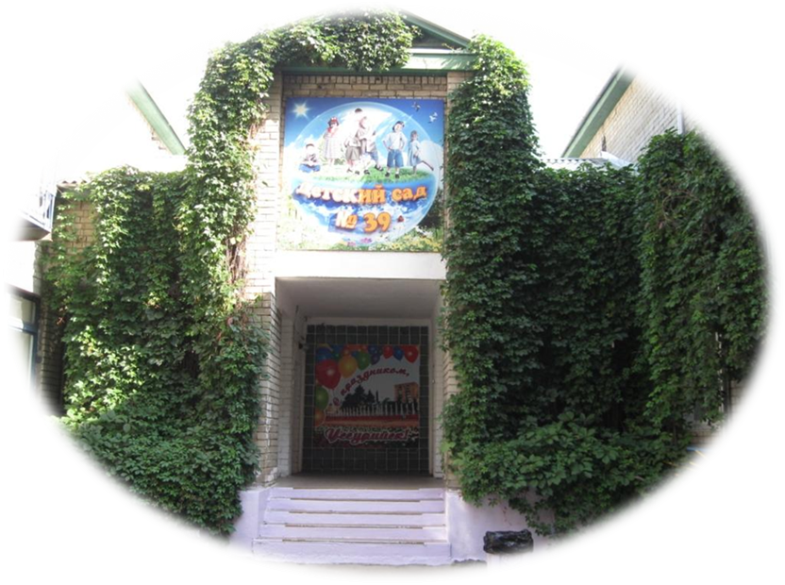
МУНИЦИПАЛЬНОЕ БЮДЖЕТНОЕ ДОШКОЛЬНОЕ ОБРАЗОВАТЕЛЬНОЕ УЧРЕЖДЕНИЕ «ДЕТСКИЙ САД № 39» г.УССУРИЙСКА УССУРИЙСКОГО ГОРОДСКОГО ОКРУГА 2017 г.

Slide 2
Тип учреждения: Муниципальное бюджетное дошкольное образовательное учреждение
Вид учреждения: детский сад
Основание: 10 августа 1987 года
Адрес: 692519, Приморский край, г. Уссурийск, ул. Фрунзе, 53
Время работы: с 7-30 до 18-00.
С 18-00 до 19-30 функционирует дежурная группа.
Телефон: (4234) 32-44-24
Эл. почта: det_sad39@mail.ru
Сайт http://ussad39.ucoz.ru

Slide 3
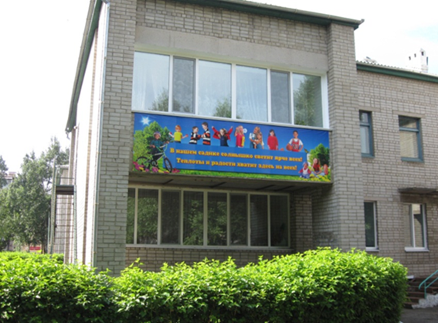
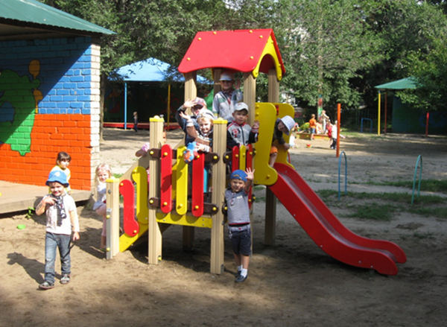
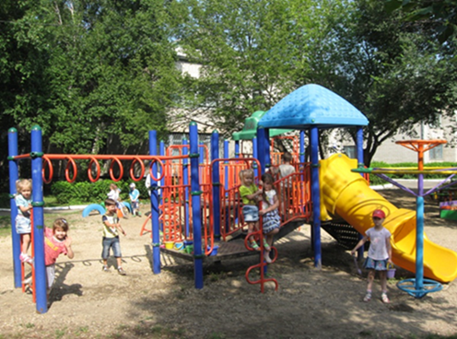
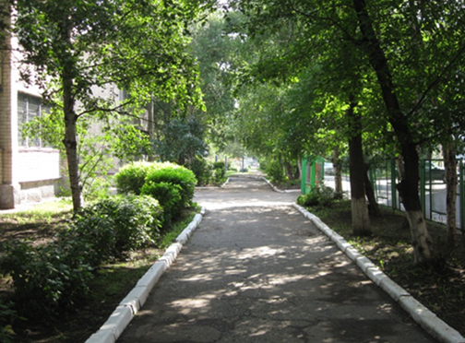
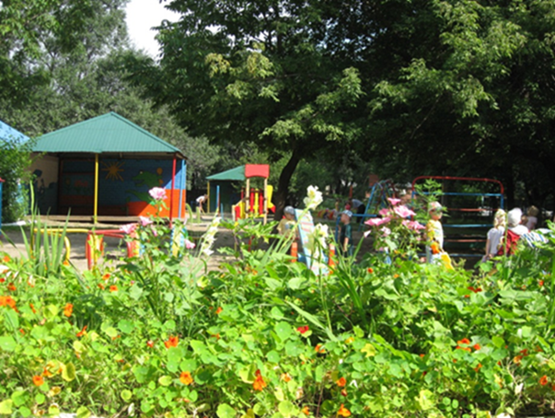

Slide 4
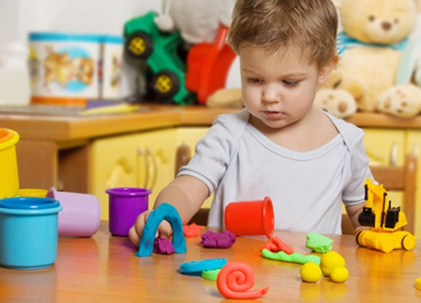
:
В нашем учреждении функционируют 14 дошкольных групп, посещает д/с 381 ребенок
Специализированные группы
ортопедическая группа
логопедическая группа
12 групп общеразвивающего вида
для детей от 2 до 7 лет

Slide 5
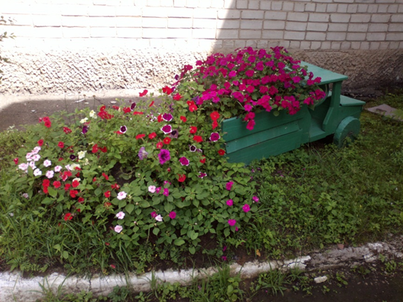
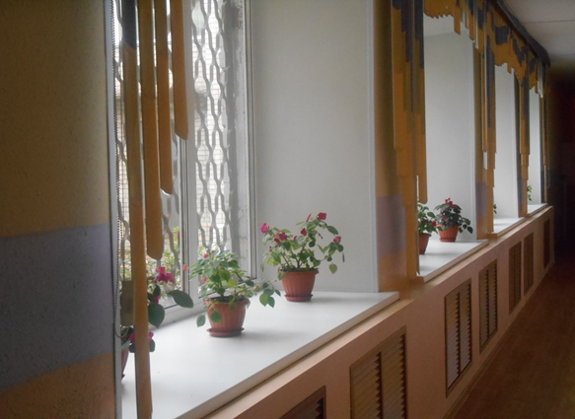
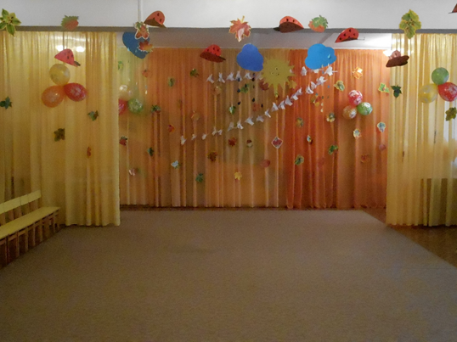
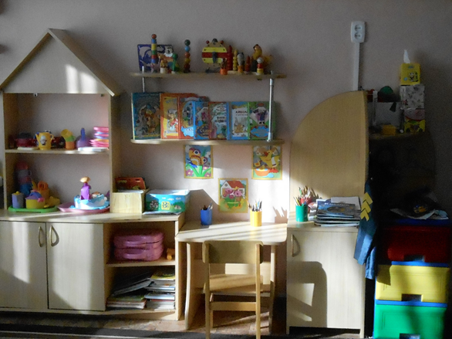
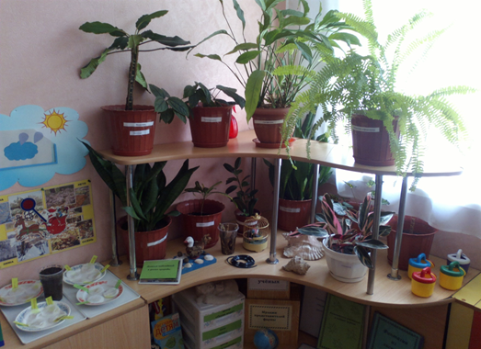

Slide 6
Кадровый состав
административный состав 2 чел.
педагогический состав 24 чел., из них 18 имеют высшее педагогическое образование
Учебно-вспомогательный состав 14 чел.
Обслуживающий персонал 20 чел.

Slide 7
Первичная профсоюзная организация - 75 % профчленства
административный состав 1 чел.
педагогический состав 24 чел., из них 18 имеют высшее педагогическое образование
Учебно-вспомогательный состав 12 чел.
Обслуживающий персонал 10 чел.

Slide 8
Знаете что профсоюз:
Протягивает руку помощи!
Решает социальные проблемы!
Отстаивает права и интересы человека труда!
Формирует основные требования к работодателю!
Содействует росту заработной платы!
Осуществляет представительство интересов в суде!
Юридически поддерживает и защищает!
Знает, что делать!

Slide 9
Профсоюз – добровольное общественное объединение граждан, связанных общими производственными, профессиональными интересами по роду их деятельности, создаваемое в целях представительства и защиты их социально-трудовых прав и интересов.
Цели и задачи профсоюзной организации:
объединение усилий и координация действий профсоюза для достижения общих целей профсоюза
защита профсоюзных, трудовых, социально- экономических прав и интересов членов профсоюза
обеспечение членов профсоюза правовой и социальной защитой

Slide 10
Направления деятельности
профсоюзной организации
Укрепление и развитие социального партнерства
Участие в коллективных действиях профсоюза
Работа с ветеранами
Формирование локально- нормативной базы
Контроль за созданием безопасных условий труда и отдыха работников
Оздоровительная и культурно-массовая работа
Информационно-методическая работа с использованием современных информационных технологий
Защита прав работников при установлении досрочных трудовых пенсий

Slide 11
Локальные нормативно-правовые акты
первичной профсоюзной организации:
Устав образовательного учреждения;
Коллективный договор образовательного учреждения;
Правила внутреннего трудового распорядка;
Приказы и распоряжения по образовательному учреждению;
Положение о первичной профсоюзной организации.
Гарантом социальных и трудовых прав сотрудников является коллективный договор.

Slide 12
Сведения о первичной профсоюзной организации
Первичная профсоюзная организация
Муниципального бюджетного дошкольного образовательного учреждения
«Детский сад № 39» –
это творческие, неравнодушные, инициативные, активные люди.
Результат творческой и слаженной работы можно увидеть в таблице.
«Динамика профсоюзного членства»

Slide 13
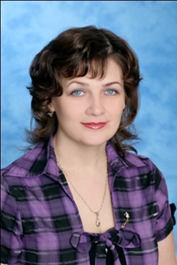
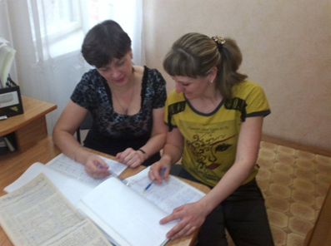
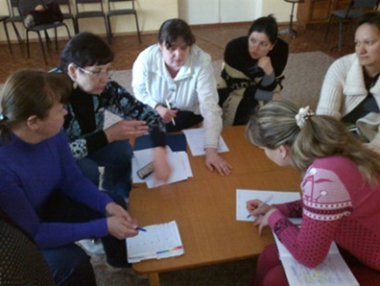
Наш профсоюзный лидер
Наталья Викторовна - председатель профсоюзного комитета с декабря 2011 г. С приходом в наш коллектив Савенко Натальи Викторовны, которую избрали председателем первички, в учреждении жизнь стала гораздо интереснее. В результате активной, творческой, многосторонней работы профсоюзного комитета увеличилась наша первичка до 75%.
У нас регулярно проводятся заседания, тематические собрания, акции, пополняется информационный стенд. Всем коллективом посещаем кино, театр, музеи. Неоднократно организовывались экскурсии, поездки на море и выезды на природу. Ежегодно принимаем активное участие в педагогических фестивалях, ярмарках, конкурсах городского, краевого и всероссийского уровней.

Slide 14
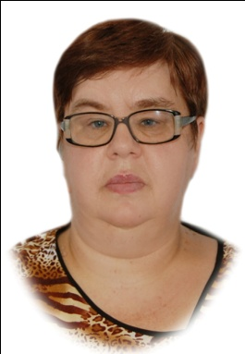
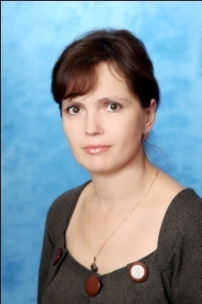
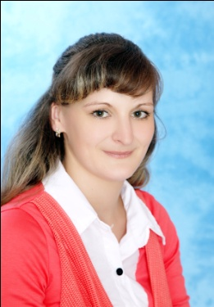
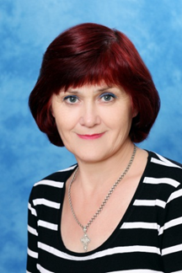
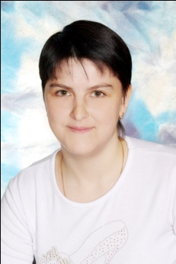
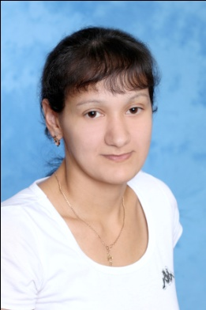
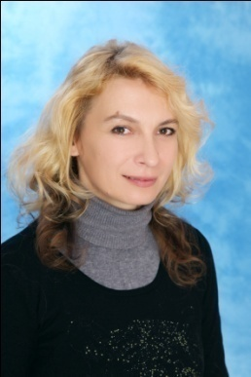
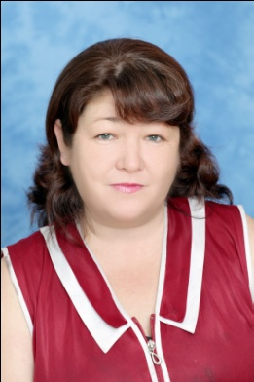
Состав профсоюзного комитета «Детский сад № 39»
Лямцева С.В. -делопроизводитель – уполномоченный по охране труда
Манзюк Т.В.-
старшая медсестра – председатель комиссии по защите социально-трудовых прав
Иванцова М.А. -воспитатель – председатель комиссии по организационно-массовой работе
Куловер В.В. -воспитатель - председатель комиссии по культурно-массовой работе
Карасева Т.З. - воспитатель - председатель ревизионной комиссии
Карпенко А.С.-воспитатель - член организационно-массовой комиссии
Титаренко И.Н. –
младший воспитатель - член культурно-массовой комиссии
Тимофеева Н.В.- младший воспитатель - член культурно-массовой комиссии

Slide 15
Организационный климат первичной профсоюзной организации
ОТКРЫТОСТЬ
ДОВЕРИЕ
ИСКРЕННОСТЬ
ВЫСОКАЯ АКТИВНОСТЬ ЧЛЕНОВ
ПРОФСОЮЗА
ОЩУЩЕНИЕ БЕЗОПАСНОСТИ
ЧУВСТВО ВЗАИМОПОМОЩИ

Slide 16
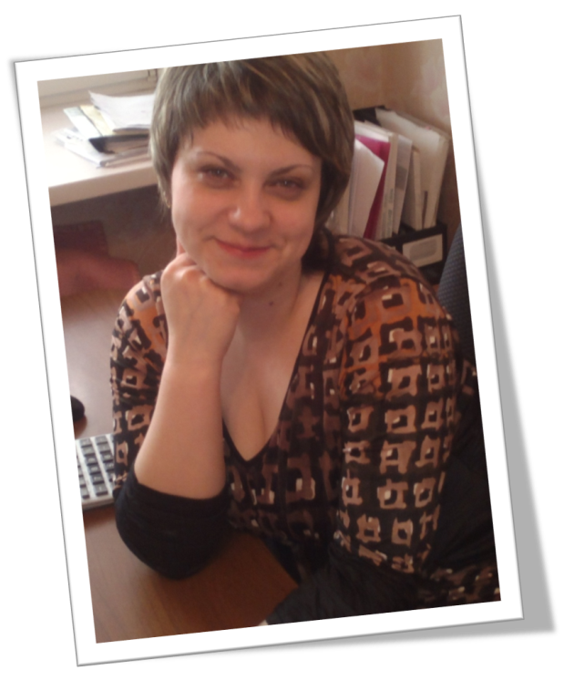
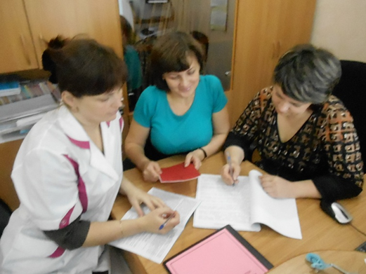
Наш социальный партнёр
Детский сад – наш дом,
В котором дружно мы живем!
А это заведующий детского сада,
И мудрый и строгий,
Который ведет нас по верной дороге,
Хранит от различных невзгод и проблем,
Дом, в котором уютно всем!
Наш профсоюз активно осваивает и старается внести свои предложения в выстраивающуюся систему социального партнерства: заключен коллективный договор, оформлено соглашение по охране труда, разработано и согласовано «Положение об оплате труда» и др.
Заведующий детского сада Симушкина Е.В.

Slide 17
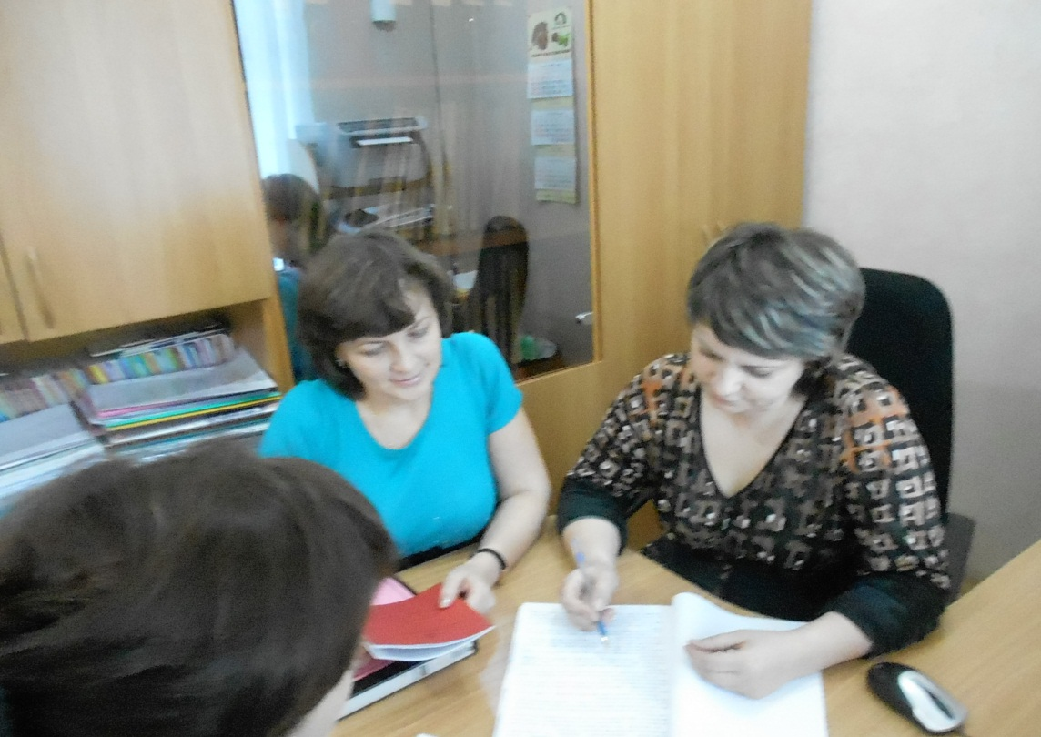
Основной документ по социальному партнерству – коллективный договор

Slide 18
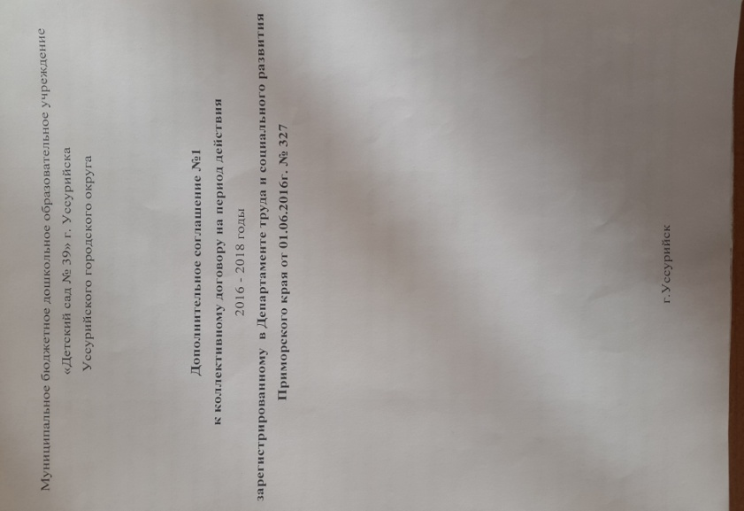
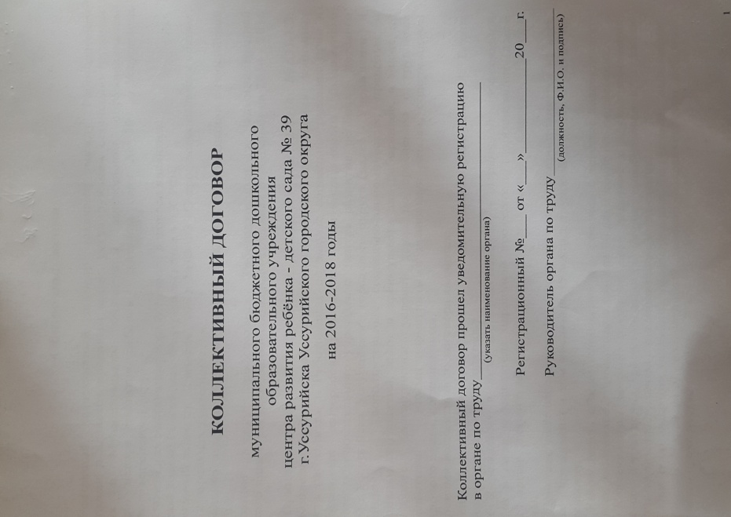
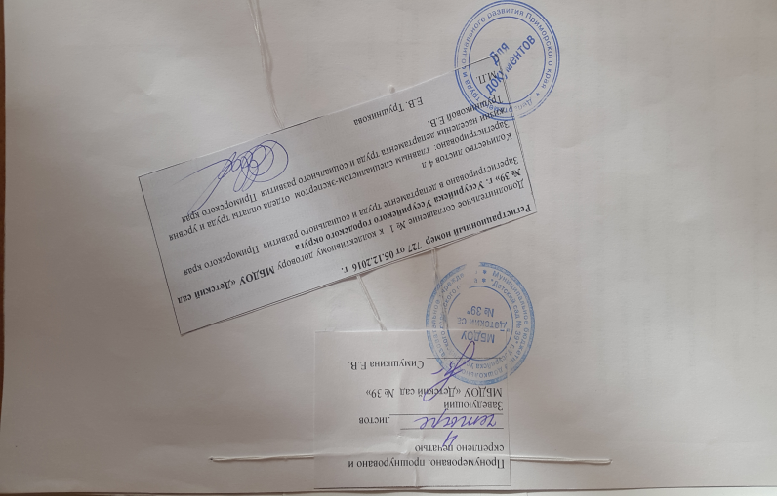
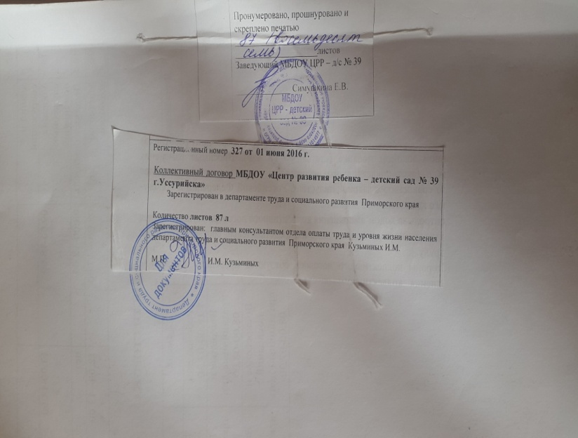
Коллективный договор в действии (регистрационный № 327 от 01.06.2016г.)

Slide 19
Формы и методы работы профкома:
массовые, групповые, индивидуальные
текстовые и наглядные
традиционные и современные
практические и теоретические

Slide 20
Информационный уголок
–основная и самая традиционная площадка для размещения важной профкомовской информации для членов профсоюза.
Информация разбита на тематические блоки, которые мы регулярно обновляем: «Охрана труда - залог успеха», «Думай о здоровье сегодня», «Вести с Крайкома», «Пенсионная грамотность».

Slide 21
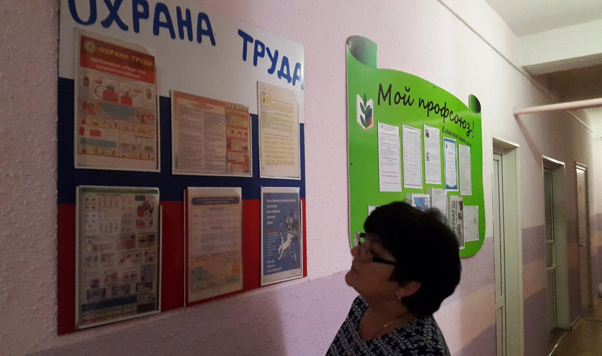
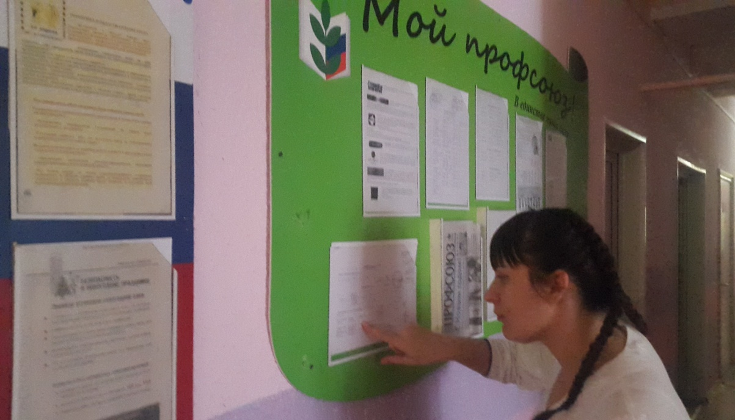
Информационный уголок

Slide 22
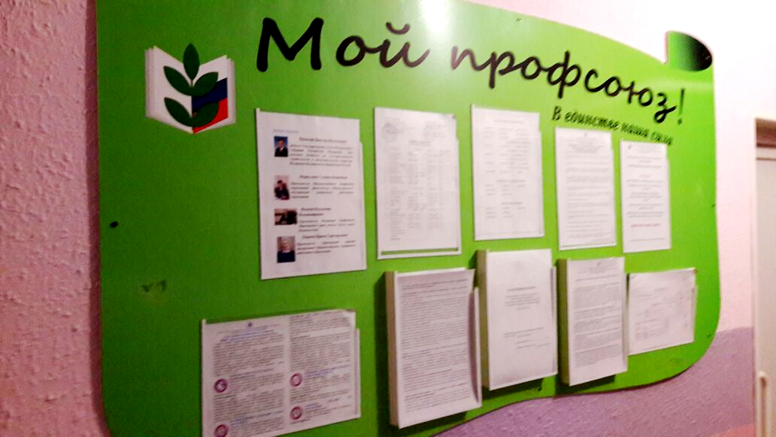

Slide 23
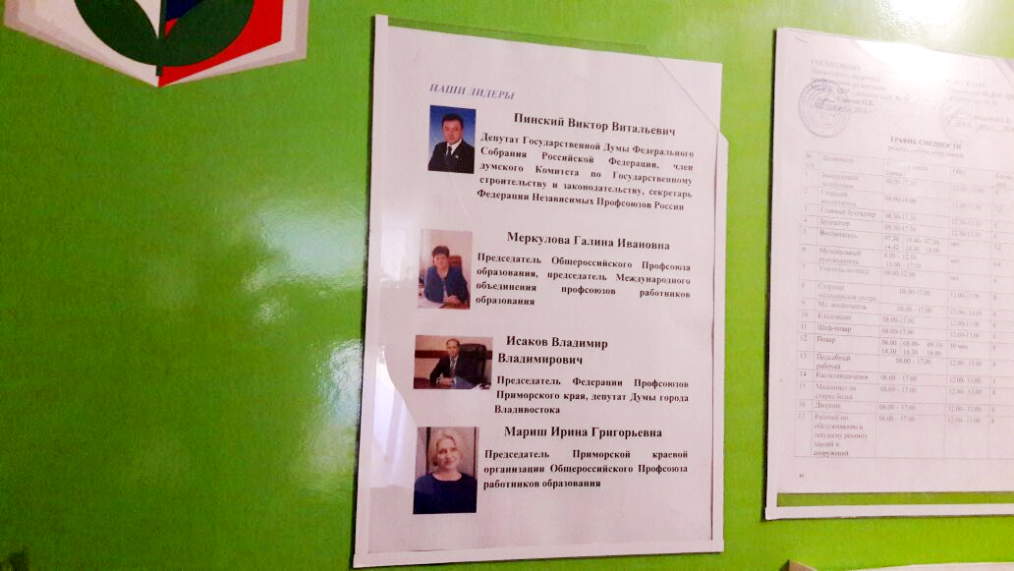

Slide 24
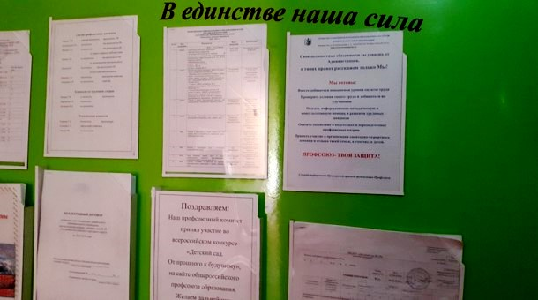
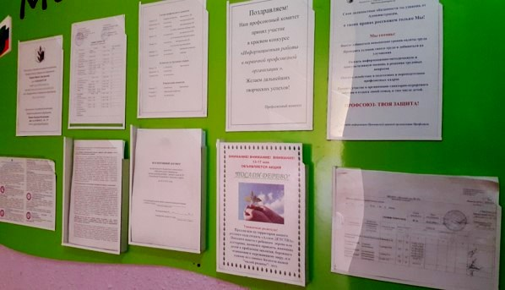

Slide 25
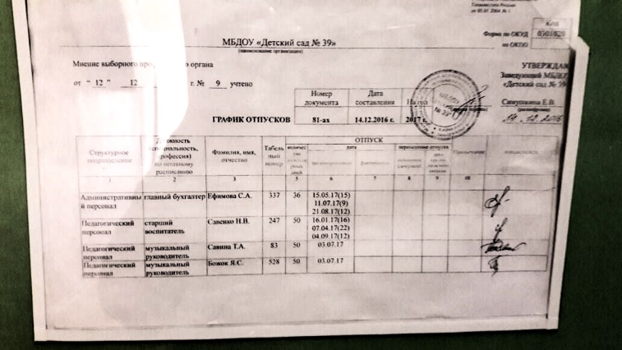

Slide 26
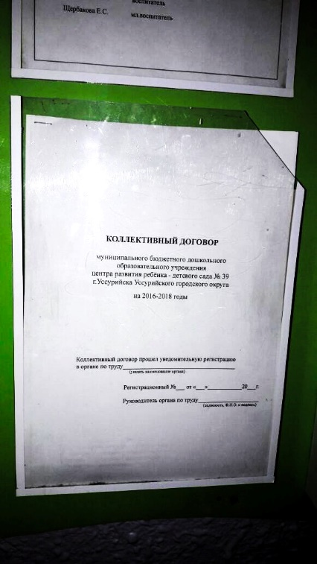
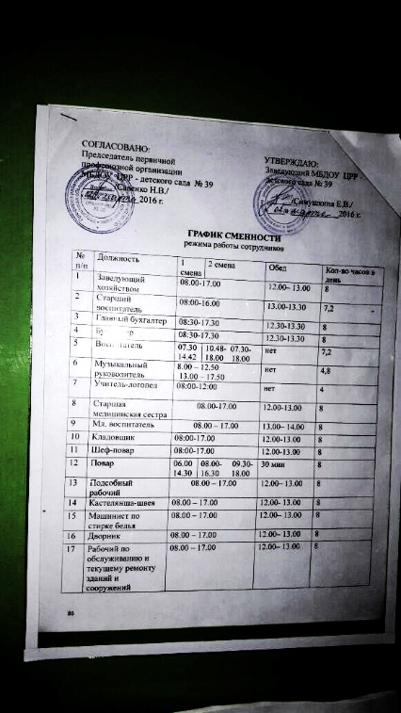

Slide 27
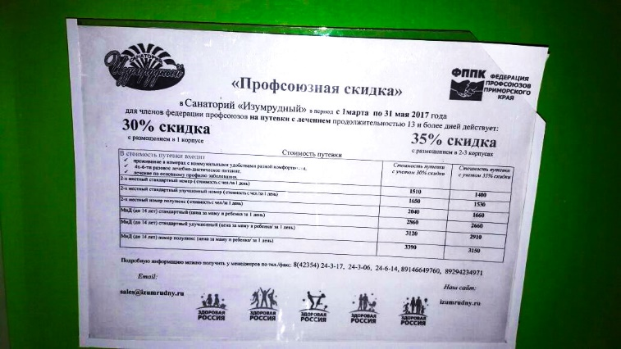
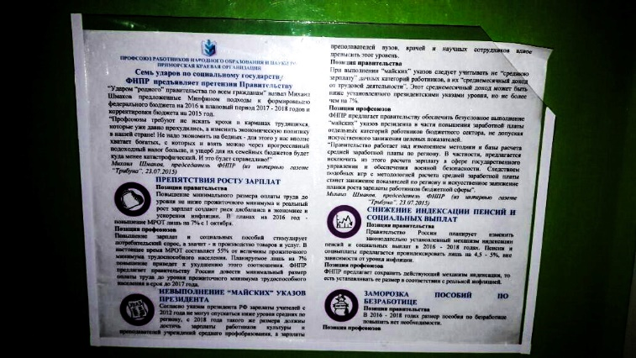

Slide 28
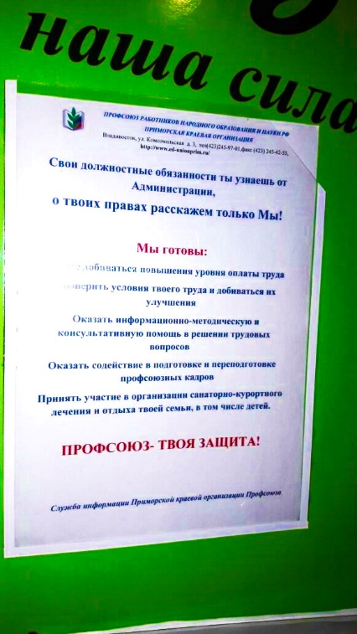
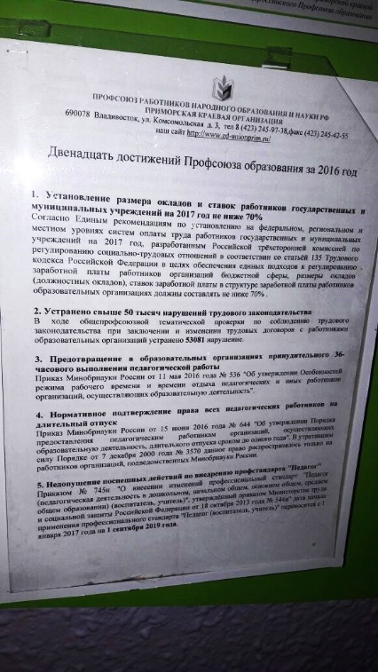

Slide 29
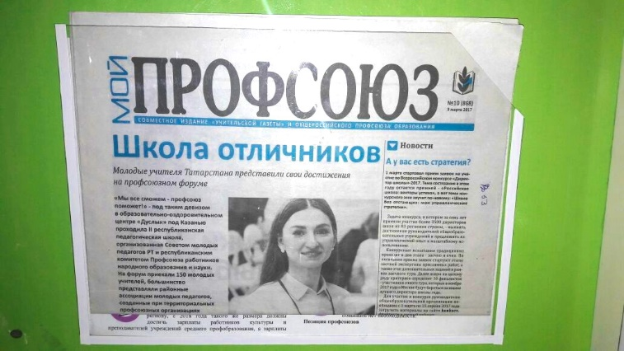
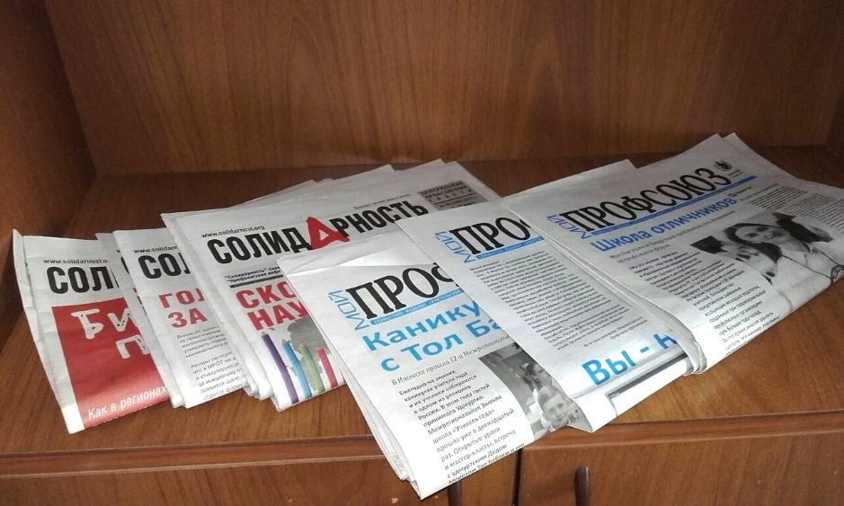

Slide 30
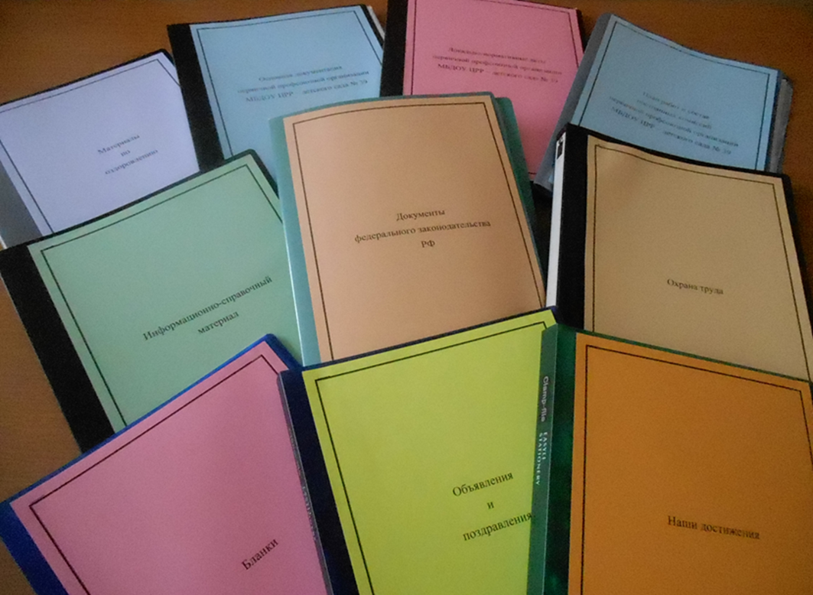
Информационный материал

Slide 31
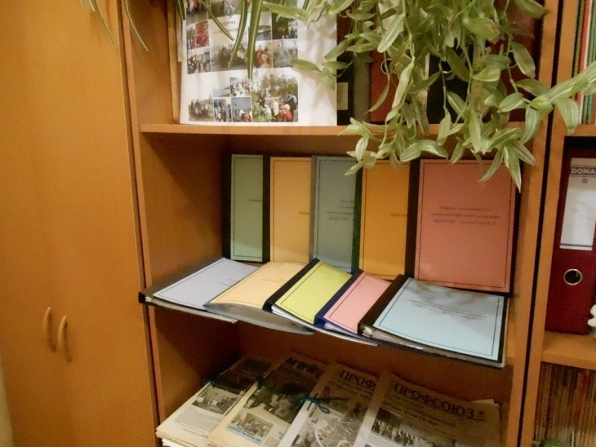
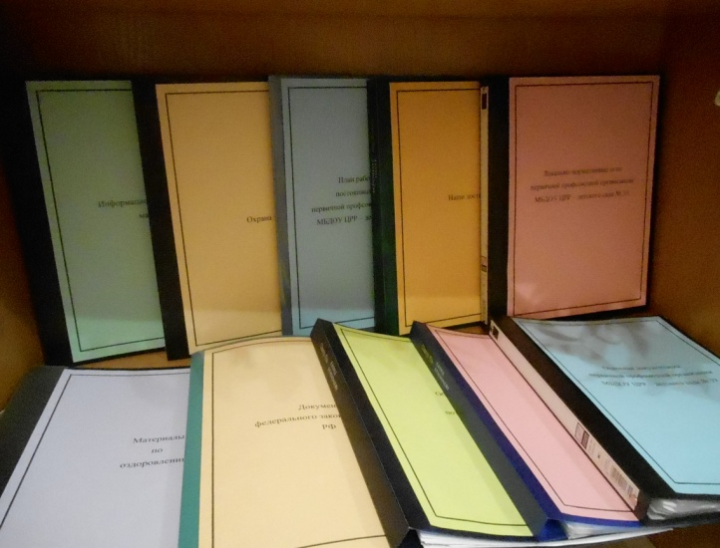
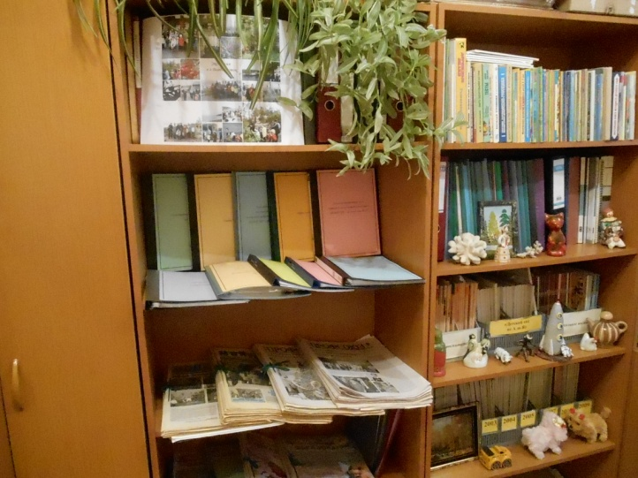
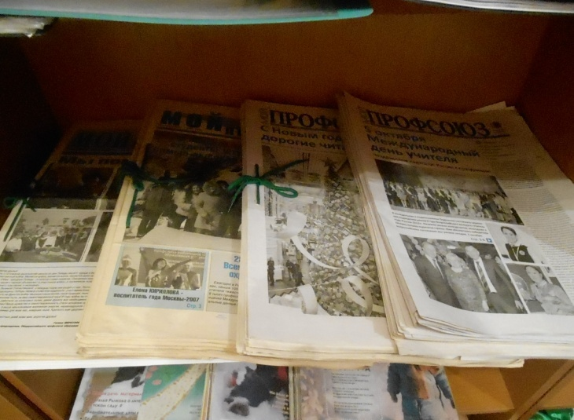
Информационный
материал

Slide 32
Печатная продукция
1
4
Фотогазета
Буклет
3
2
Брошюра
Информационный листок

Slide 34
САЙТ ПРОФСОЮЗНОЙ ОРГАНИЗАЦИИ
В своей деятельности все чаще используем Интернет – технологии. На сайте Учреждения создана профсоюзная страничка. Сайт – это очень ценная информационная площадка.
Для быстрого получения и обмена информации используем электронную почту детского сада и Уссурийского комитета:
- det_sad39@mail.ru
- usgorcomprof@mail.ru

Slide 35
Сайт первичной профсоюзной организации

Slide 36
Объявления
- простой и привычный способ распространения информации. Формулируем их лаконично и четко. Объявление у нас всегда яркое, красочное.

Slide 37
Контактная информация и обратная связь
- это, когда члены нашей организации сами проявляют инициативу, обращаются в профком.
Расписание работы профкома и контактные телефоны общедоступны.

Slide 38
Межличностная коммуникация
- устный способ донесения информации. Данная форма всегда актуальна.

Slide 39
Публичные выступления
- самый эффективный способ информирования членов профсоюза. Каждое мероприятие, которое проходит в детском саду дает нам возможность выступить перед коллективом.

Slide 40
Профсоюзные собрания
– одна из эффективных форм организационной работы профсоюзов:
-позволяет осуществлять непосредственное взаимодействие членов профсоюза; - помогает объединить членов профсоюза в единый коллектив; - является высшим органом первичной профсоюзной организации.

Slide 41
Семинары
– это один из основных способов практических занятий. Цель таких занятий – передача знаний или сведений от одного другому. Впервые такая форма обучения возникла в Древней Греции, а позднее и в Древнем Риме. Все выступления сочетаются с комментариями, диспутами и заключениями.

Slide 42
С целью получения членами профсоюза полезной, нормативно –правовой, юридической информации организована подписка на газету «Мой профсоюз»

Slide 43
Источники получения информации нашими членами профсоюза:
центральный портал Профсоюза http://ed-union.ru/;
сайт краевой организации http://www.ed-unionprim.ru/;
из федеральных изданий: «Мой Профсоюз»;
местное СМИ («Телемикс», газета «Коммунар» и др. ;
из информационно-методических материалов, информационных сборников и брошюр ЦС, краевой и Уссурийской организации и др.

Slide 44
Администрация и первичная профсоюзная организация детского сада работая на основе сотрудничества разрабатывает программу действий:
ИССЛЕДОВАТЬ
ОБЪЕДИНЯТЬ
ВДОХНОВЛЯТЬ

Slide 45
Калейдоскоп профсоюзной работы

Slide 46
Охрана труда –
это важнейшая составляющая безопасности жизнедеятельности человека. Под охраной труда понимается система обеспечения безопасности жизни и здоровья работников в процессе трудовой деятельности, включая правовые, социально-экономические, организационно-технические, санитарно-гигиенические,
лечебно-профилактические, реабилитационные и иные мероприятия.

Slide 47
Документация по охране труда
Материалы по специальной оценке условий труда

Slide 48
Ознакомление работников с результатами проведения оценки условий труда на их рабочих местах под роспись

Slide 49
Защита прав и гарантий сотрудников,
членов профсоюза
В результате проведения в нашем учреждении СОУТ рабочих мест, рабочее место старшей медицинской сестры признано без вредных условий труда. Соответственно были сняты доплаты за вредные условия труда и дополнительный оплачиваемый отпуск.
Старшая медицинская сестра обратилась в нашу профсоюзную организацию за помощью. В свою очередь мы обратились в отдел трудовых и социальных отношений администрации Уссурийского городского округа. Отделом трудовых и социальных отношений администрации Уссурийского городского округа была проведена государственная экспертиза и выявлено, что гарантии и компенсации на данном рабочем месте предоставляются не в полном объеме, что не соответствует государственным нормативным требованиям охраны труда.
После получения результатов экспертизы нами было направлено письмо в «Краевой центр охраны Труда» с просьбой об устранении
нарушений, допущенных в результате СОУТ.
В результате, была проведена повторная СОУТ
по рабочему месту старшей медицинской сестры.
16.12.2016г. был подписан отчет о СОУТ, результатом
которого стало присвоение класса вредности рабочему
месту старшей медицинской сестры, возврат гарантий
и компенсаций, соответствует государственным
нормативным требованиям охраны труда.

Slide 50
Результативность профсоюзной работы во многом зависит и от обучения профактива

Slide 51
Заседание комиссии – подготовка к проверке знаний по охране труда сотрудников учреждения

Slide 52
Проверка первичных средств пожаротушения

Slide 53
Плановый инструктаж по охране труда

Slide 54
Периодический медицинский осмотр
Проверка инструкций на пищеблоке

Slide 55
Ознакомление вновь принятого на работу с локально-нормативными документами

Slide 56
Проверка знаний инструкции при работе
на тестомешалке
Инструктаж машиниста по стирке белья

Slide 57
Помним и чтим старшее поколение

Slide 58
Участие в демонстрациях, митингах, шествиях

Slide 59
Участие в демонстрациях, митингах, шествиях

Slide 60
Всемирный день действий

Slide 61
День города.
«Именинный пирог – 147»

Slide 62
Посещаем театр

Slide 63
Веселые старты

Slide 64
Участие в спортакиаде работников образования

Slide 65
Экскурсии и выезды

Slide 66
Отдых на море

Slide 67
Участие в митингах,
форумах, акциях

Slide 68
Принимаем гостей из
Москвы, Хабаровска,
Владивостока

Slide 69
«Профсоюз может многого добиться, если нашим девизом будет оставаться девиз: «Мы вместе, а значит мы сильны!»
Г.И. Меркулова

